Slide 1


ỦY BAN NHÂN DÂN QUẬN LONG BIÊN
TRƯỜNG MẦM NON GIANG BIÊN
Nhiệt liệt chào mừng các bé đến với chương trình “ Bé khỏe – bé đẹp” Đề tài: VĐCB “Đi bằng gót chân” - TCVĐ “Gia đình chung sức” Lứa tuổi: 4 – 5 tuổi Cô giáo: Nguyễn Thị Thường + Nguyễn Minh Yến
LĨNH VỰC: PHÁT TRIỂN THỂ CHẤT
ĐỀ TÀI: VĐCB: ĐI BẰNG GÓT CHÂN
TCVĐ: Gia đình chung sức
Lứa tuổi: 4 - 5 tuổi
Cô giáo: Nguyễn Thị Thường
Nguyễn Thị Minh Yến

Slide 2

CHƯƠNG TRÌNH
VUI HỘI DÂN GIAN

Slide 3


KHỞI ĐỘNG

Slide 4

BÀI TẬP PHÁT TRIỂN CHUNG

Slide 5

VUI SÁNG TẠO

Slide 6
VẬN ĐỘNG CƠ BẢN
ĐI BẰNG GÓT CHÂN

Slide 7
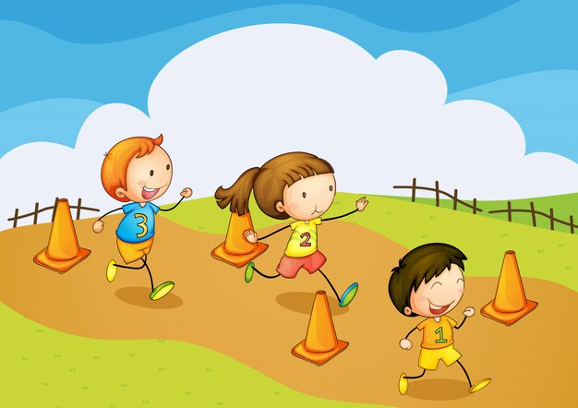
Trò chơi
GIA ĐÌNH CHUNG SỨC

Slide 8

HỒI TĨNH

Slide 9


